Slide 1
BÁO CÁO TUẦN 5: UPLIFT MODELING
Ước lượng Heterogeneous Treatment Effect và Profit-aware Targeting

Slide 2
1. Tại sao cần Uplift Modeling?
Giải bài toán Ăn thịt Doanh thu
Hiệu ứng Cannibalization
Giải pháp Uplift
• Một số user vốn vẫn có nhu cầu đi xe dù không nhận voucher.
• Phát voucher cho nhóm này có thể tạo promotion waste/cannibalization.
• Ước lượng CATE cho từng user/nhóm user.
• Tìm nhóm có incremental response cao hơn khi nhận voucher.
GSM Promotion Experimentation • Báo cáo Chuyên môn • Data Science Team
Project: Uplift Modeling & Causal Inference
01 / 06

Slide 3
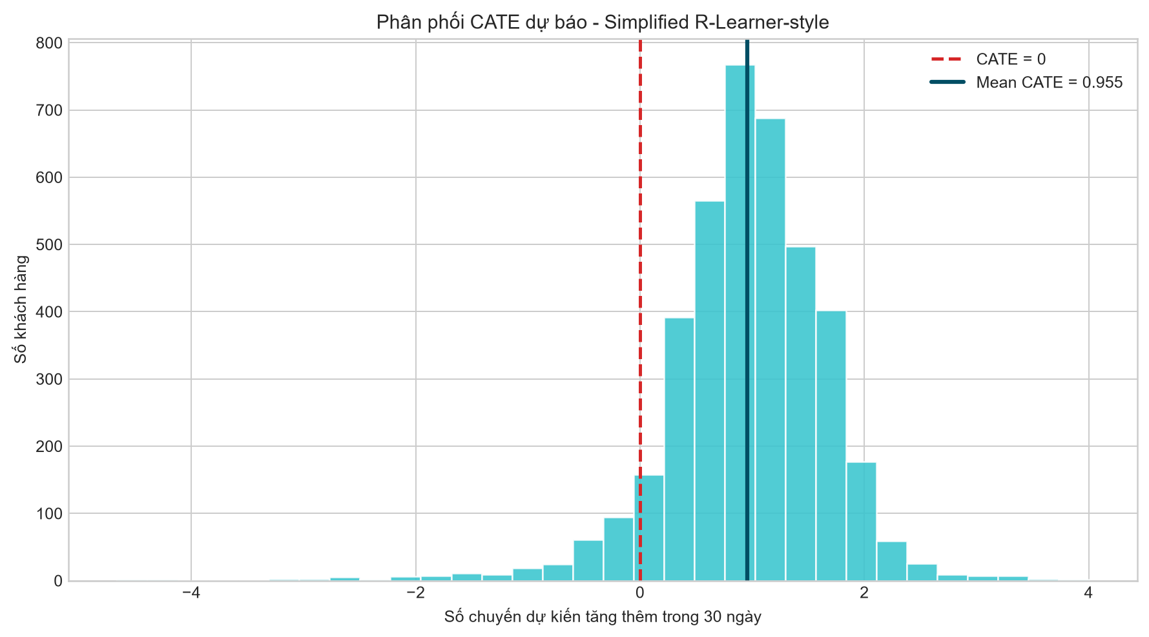
2. Simplified R-Learner-style và phân phối CATE
Ước lượng treatment effect dị thể ở cấp user
Simplified R-Learner-style
• Model 1 học m(X), sau đó residualize outcome và treatment.
• Model 2 học τ(X); chưa dùng cross-fitting nên không gọi là full DML.
Biểu đồ Phân phối
• Mean CATE dự báo = 0,955 chuyến/30 ngày.
• Phân phối rộng cho thấy response khác nhau giữa các khách hàng.
GSM Promotion Experimentation • Báo cáo Chuyên môn • Data Science Team
Project: Uplift Modeling & Causal Inference
02 / 06

Slide 4
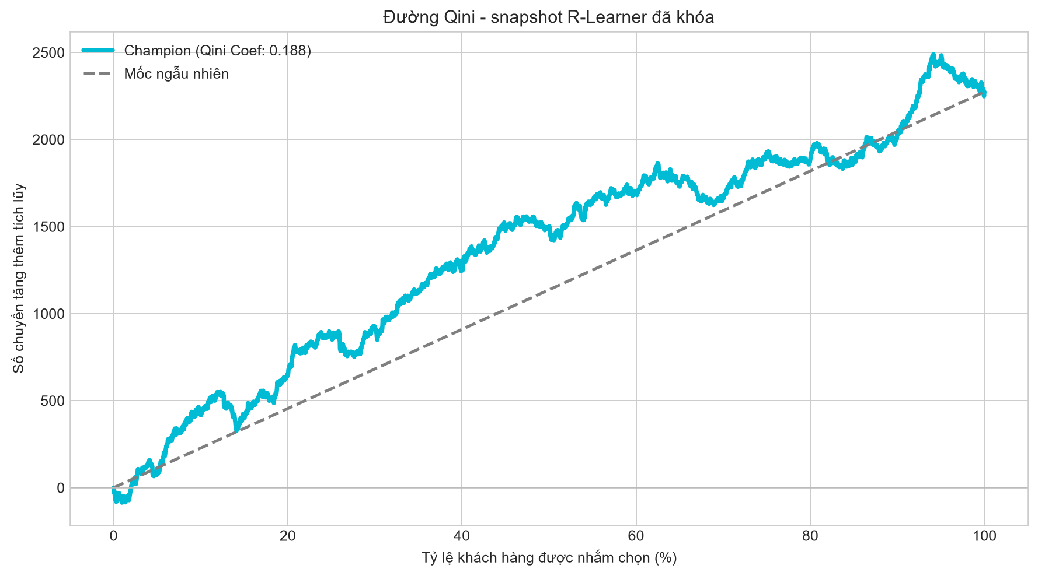
3. Qini: Mô hình xếp hạng khách hàng tốt đến đâu?
Ranking tốt hơn ngẫu nhiên trên cùng held-out test set
Đường cong Qini
• Qini đo chất lượng xếp hạng incremental response.
• Snapshot đã khóa: Qini Coef = 0,188 trên 4.000 khách hàng.
Kết luận Đánh giá
• Champion có tín hiệu ranking hữu ích so với random.
• Scale CATE chưa hiệu chỉnh hoàn hảo; cần đọc cùng calibration và policy value.
GSM Promotion Experimentation • Báo cáo Chuyên môn • Data Science Team
Project: Uplift Modeling & Causal Inference
03 / 06

Slide 5
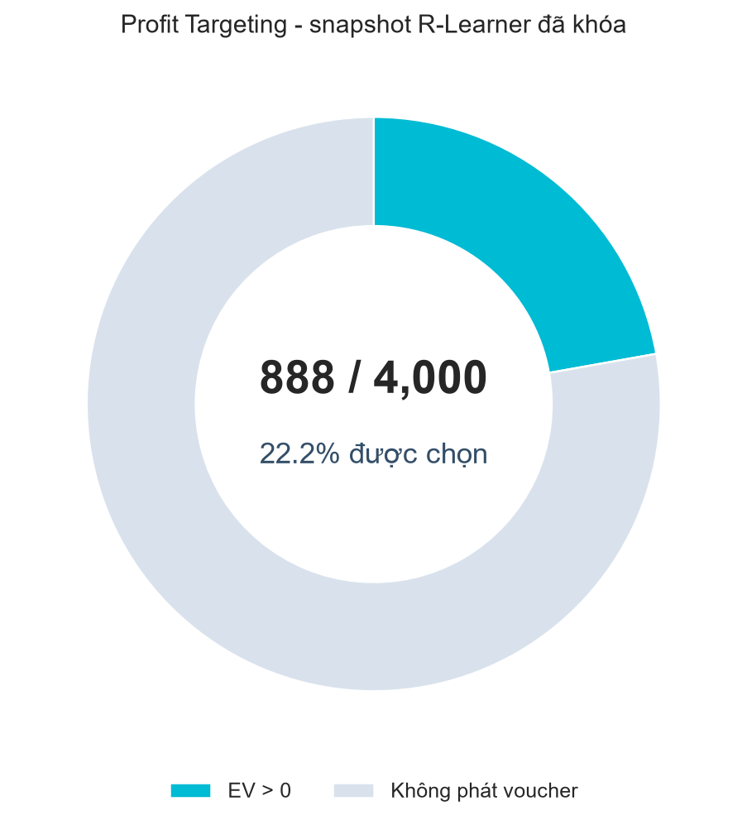
4. Từ CATE sang Profit Targeting
Quy tắc quyết định: chỉ phát voucher khi EV > 0
Quyết định phát mã
• EV = incremental margin - expected voucher burn.
• CATE cao chưa chắc có lời; target chỉ khi EV > 0.
Tỷ lệ Action
• Chọn 888/4.000 khách hàng (22,2%).
• Predicted profit: $7,939; synthetic benchmark: $7,060.
GSM Promotion Experimentation • Báo cáo Chuyên môn • Data Science Team
Project: Uplift Modeling & Causal Inference
04 / 06

Slide 6
5. Công thức quyết định theo Expected Value
Giả định sandbox: voucher 15% không cap, contribution margin 70%
Expected Value Rule
Insight
• EV_i = CATE_i x margin_per_ride_i - Yhat_i(1) x voucher_cost_per_ride_i.
• Chỉ phát khi EV_i > 0 theo assumptions hiện tại.
• Uplift cao vẫn có thể lỗ nếu baseline rides và promotion burn lớn.
• Budget policy dùng greedy heuristic, không phải exact knapsack.
GSM Promotion Experimentation • Báo cáo Chuyên môn • Data Science Team
Project: Uplift Modeling & Causal Inference
05 / 06

Slide 7
6. Đề xuất Tiếp theo
Simulation Evidence → Real-world Validation
1. Profit-based Targeting
2. Residual model ranking
3. Validation tiếp theo
• Trong synthetic sandbox, ưu tiên users có Expected Incremental Profit > 0.
• Dùng simplified R-Learner-style để xếp hạng response.
• Qini Coef = 0,188 trên frozen snapshot.
• Kết quả hiện là simulation evidence; real policy cần randomized experiment trên data GSM thật.
GSM Promotion Experimentation • Báo cáo Chuyên môn • Data Science Team
Project: Uplift Modeling & Causal Inference
06 / 06

